Slide 1
基于机器学习的
径迹重建算法
广西大学
中国科学院大学

Slide 2
目录
研究背景
径迹重建算法
机器学习简介
基于机器学习的径迹重建
下一步的改进
CXPD项目下的算法实现

Slide 3
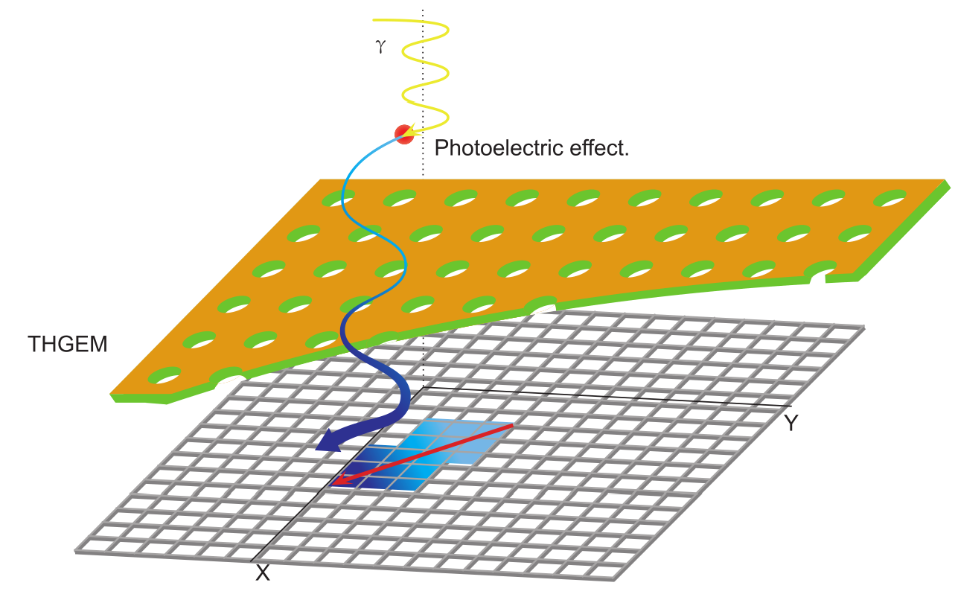
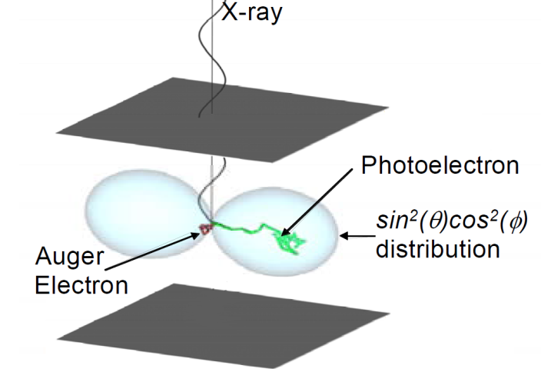
1. 研究背景
气体探测器主要是用光电效应的原理, 偏振的 X射线打到气体上，发生光电效应，电子从气体分子中逃逸出来，其出射方向与 X射线的偏振方向有关，在偏振方向上出射的概率最大，垂直于偏振方向的概率最小。

Slide 4
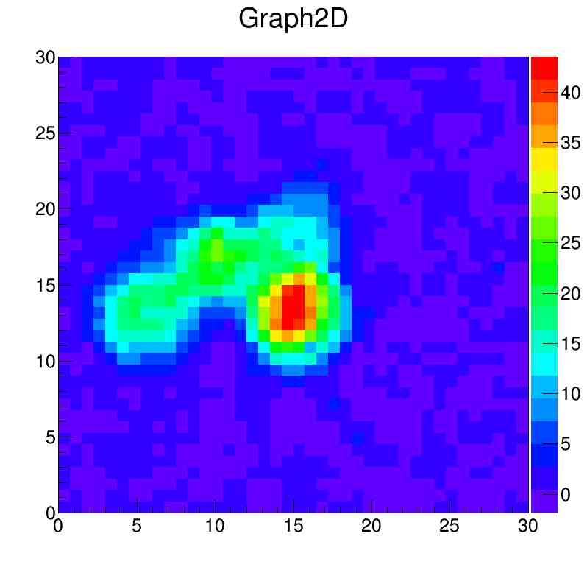
2. 径迹重建算法
当X射线进入探测器，发生光电反应，射出的光电子经过扩散倍增之后，被电子学读出，我们所得到的就是如右图所示这样一帧帧的图像数据，图像上的像素点代表了沉积的电荷量的大小，是光电子“行走的路径”，而径迹重建算法所要完成的工作是要从这样一张图像中找出光电子的出射方向，将所有数据的方向统计之后，便可以获得X射线的偏振方向。

Slide 5
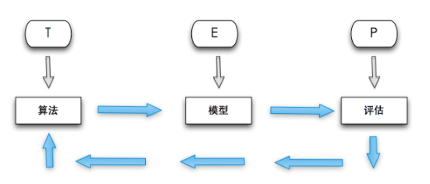
3. 机器学习简介
机器学习是一类算法的总称，这些算法企图从大量历史数据中挖掘出其中隐含的规律，并用于预测或者分类，更具体的说，机器学习可以看作是寻找一个函数，输入是样本数据，输出是期望的结果，只是这个函数过于复杂，以至于不太方便形式化表达。需要注意的是，机器学习的目标是使学到的函数很好地适用于“新样本”，而不仅仅是在训练样本上表现很好。学到的函数适用于新样本的能力，称为泛化（Generalization）能力。

Slide 6
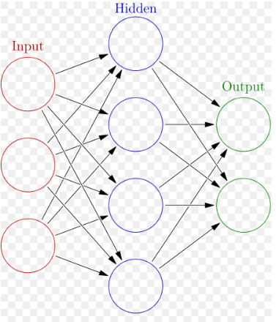
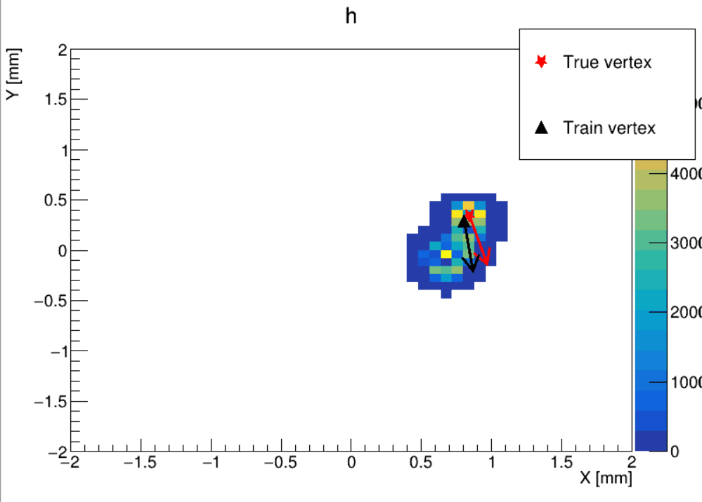
4. 基于机器学习的径迹重建
输入带有标签的图像数据
机器学习给出预测值
卷积神经网络模型

Slide 7
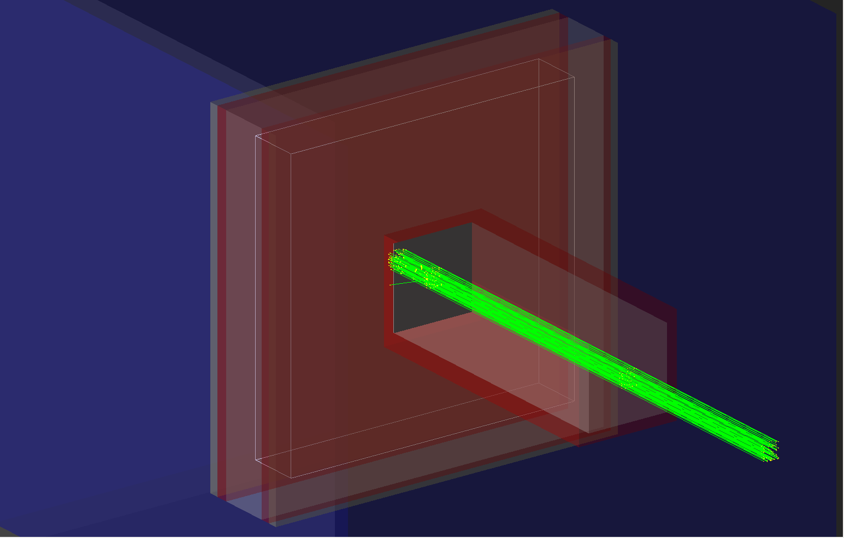
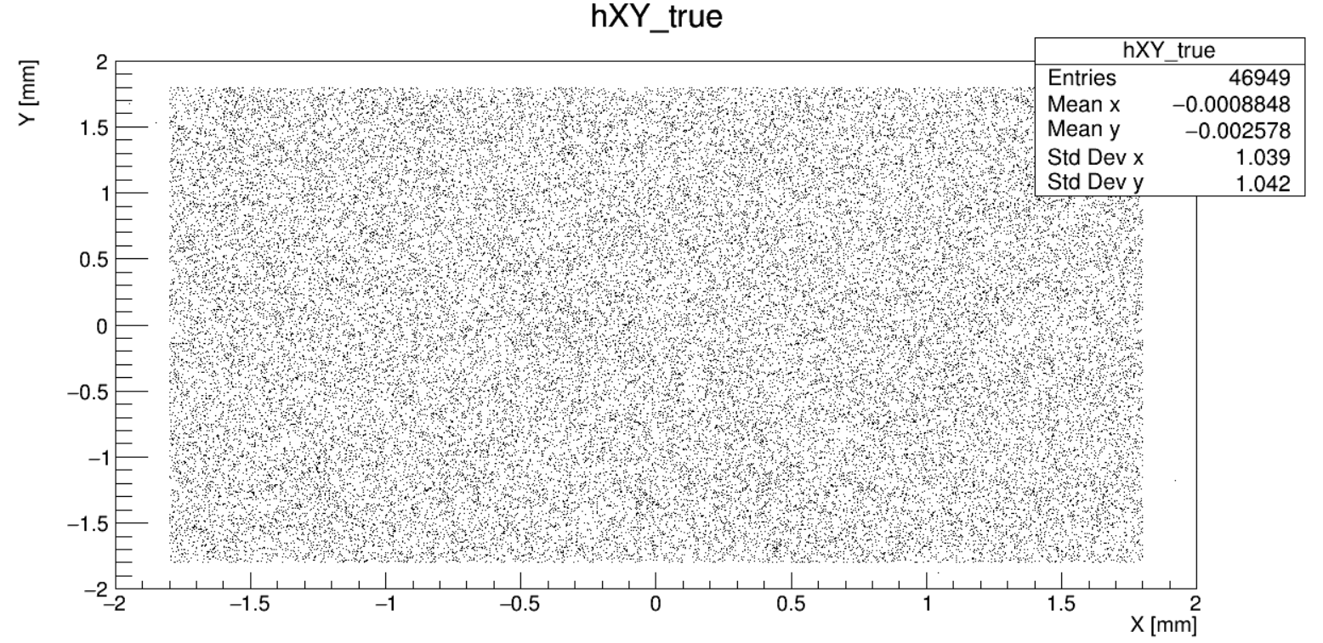
准备样本数据
使用模拟软件Geant4模拟气体探测器，打入带有片真的X射线，生成径迹图像数据，同时保存了样本数据的顶点和角度真值。

Slide 8
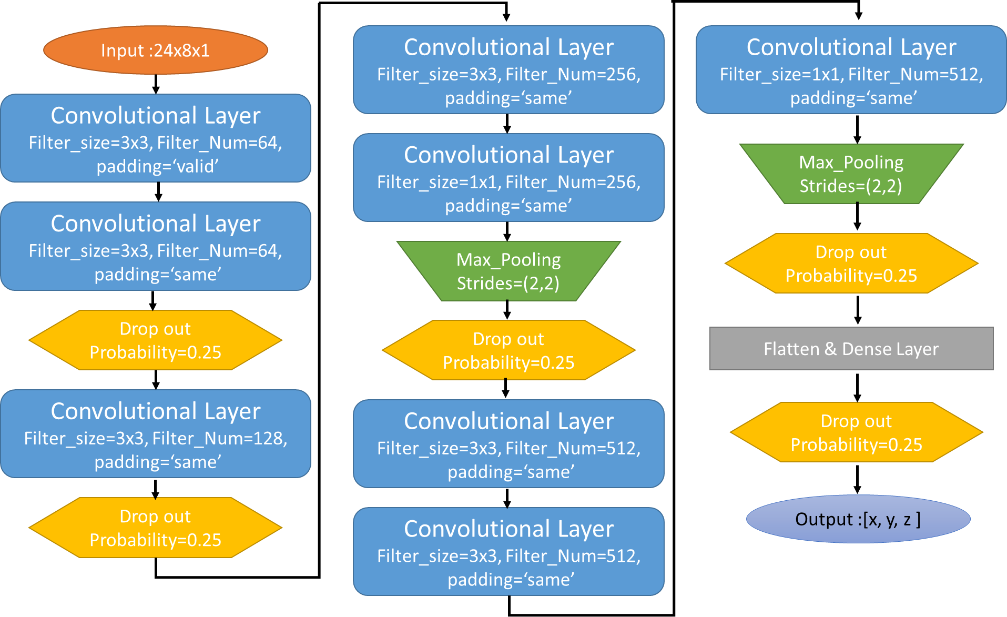
VGGNet
Input: 72*72*1

Slide 9
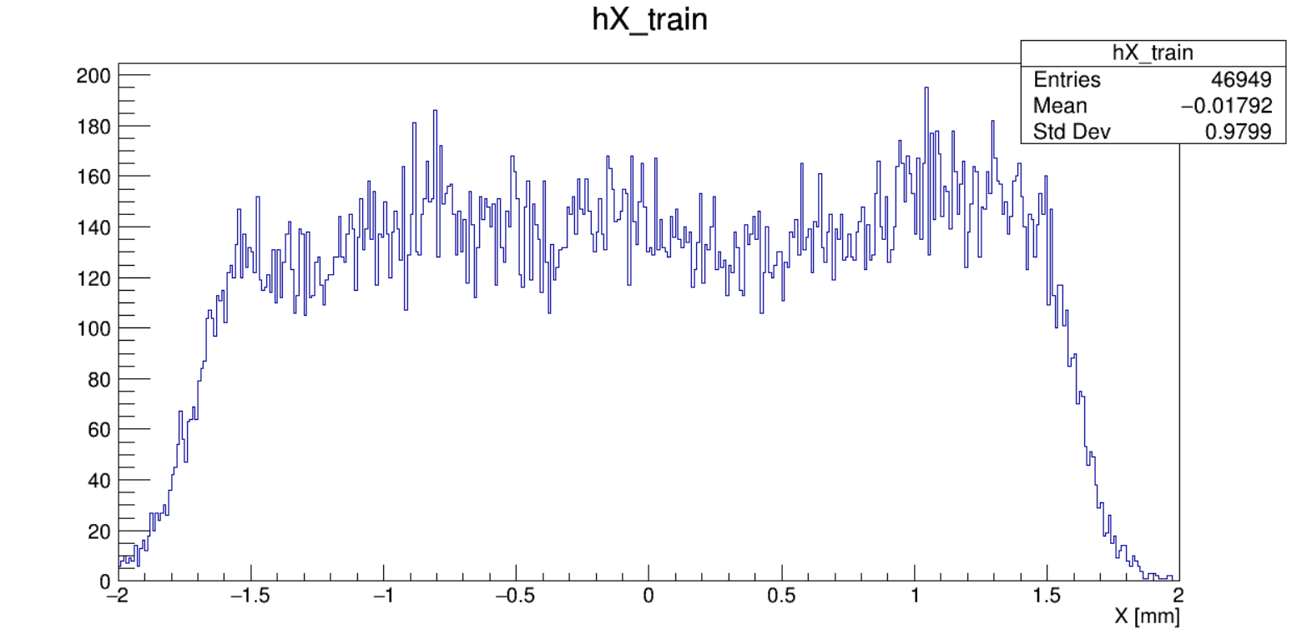
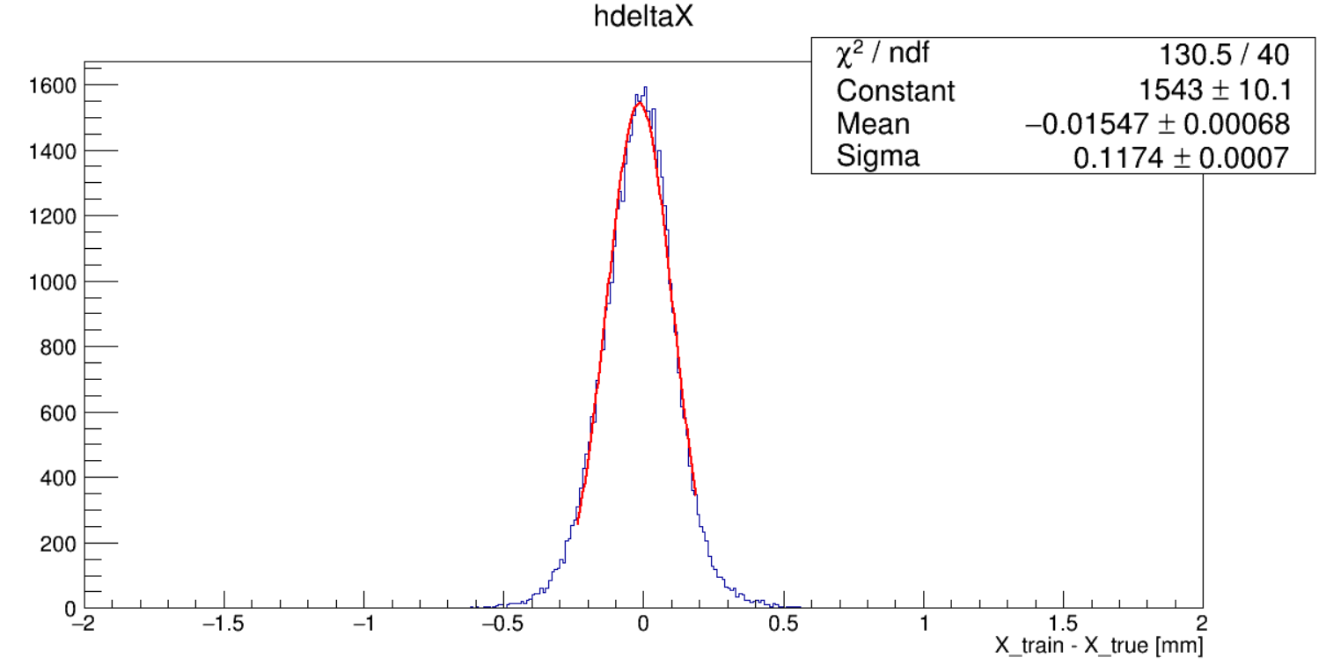
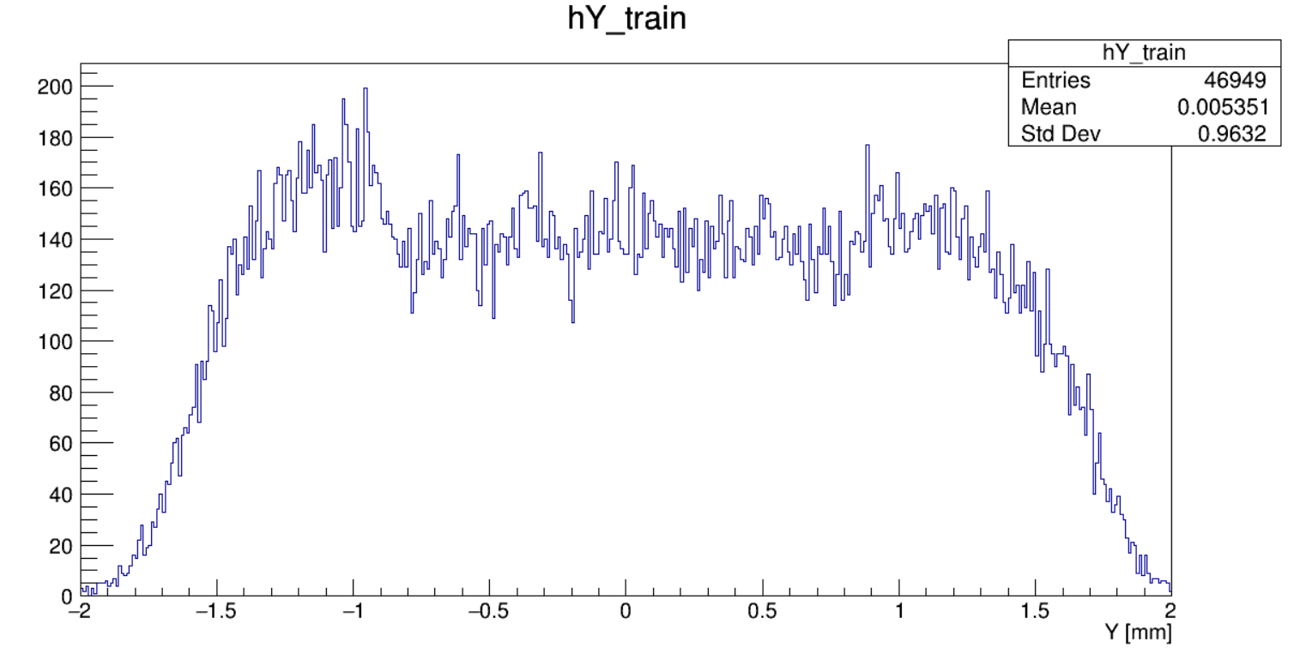
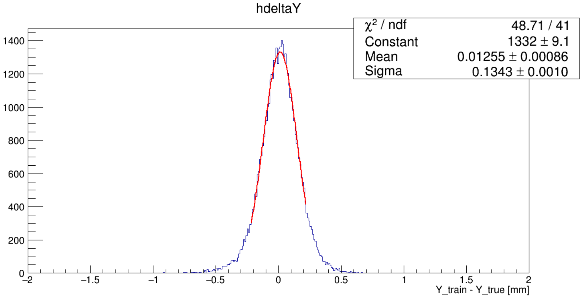

Slide 10
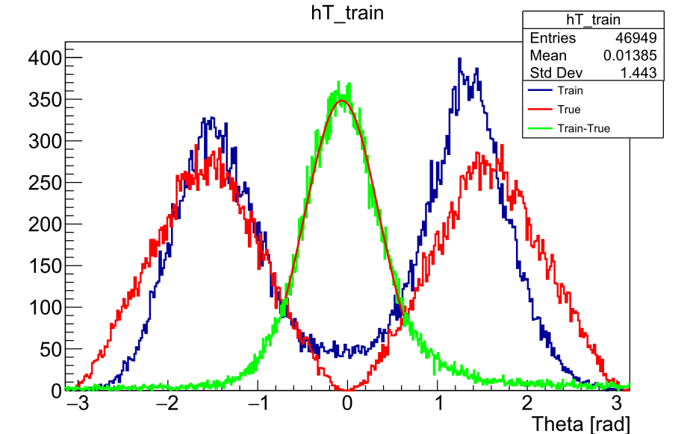
角度的对比
红色的是真值；
蓝色的是重建的角度；
绿色的是两者之间的差值。
Fit parameters
Mean：-0.0639
Sigma：0.41257

Slide 11
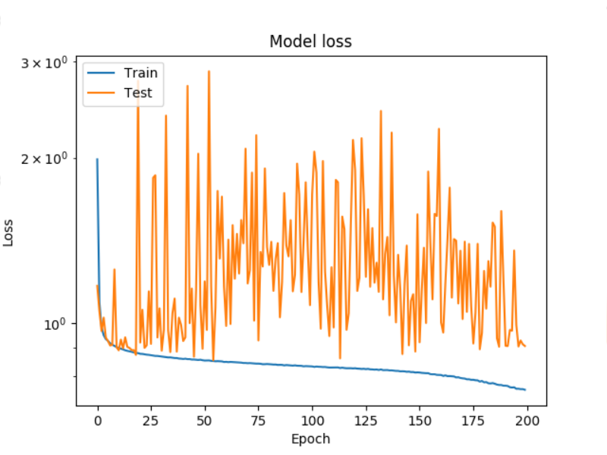
Test数据集存在较大的波动；
Test曲线在20次之后的训练略有回升且不在下降，推测出现了过拟合的情况

Slide 12
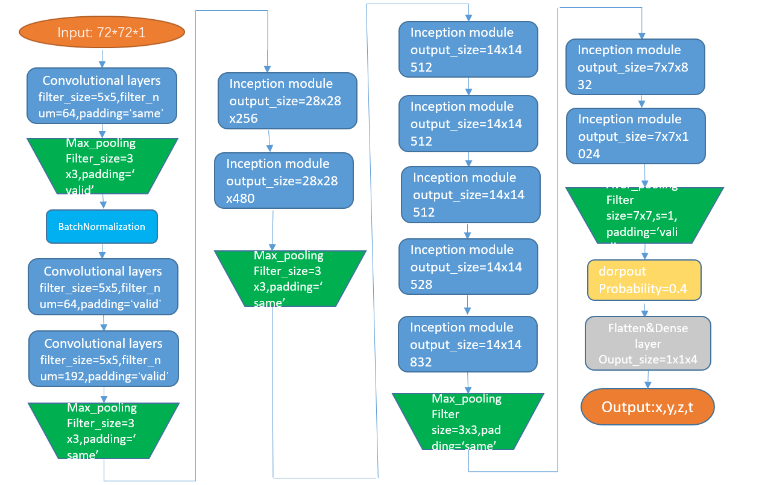
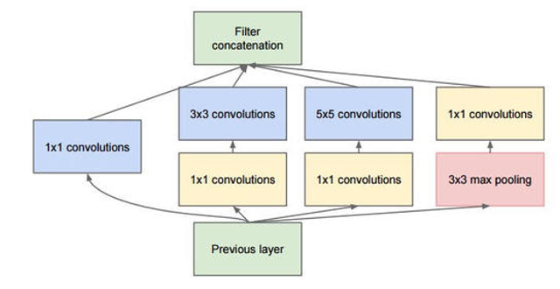
GoogleNet
Inception模块
Inception的提出则从另一种角度来提升训练结果：能更高效的利用计算资源，在相同的计算量下能提取到更多的特征，从而提升训练结果。

Slide 13
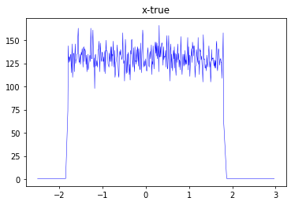
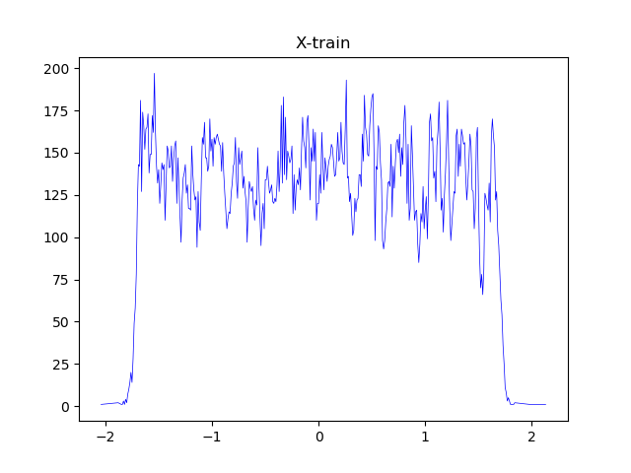
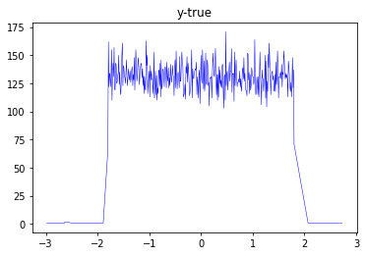
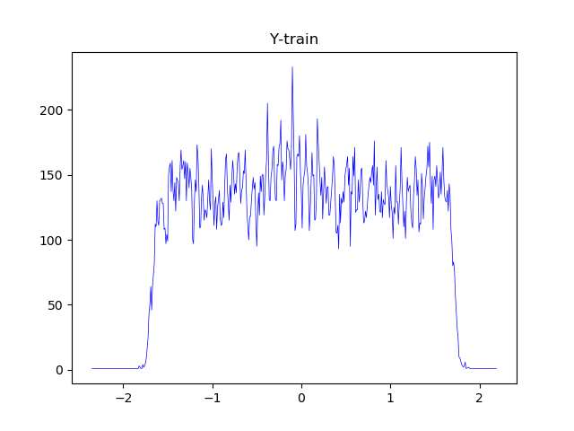

Slide 14
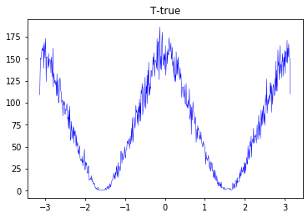
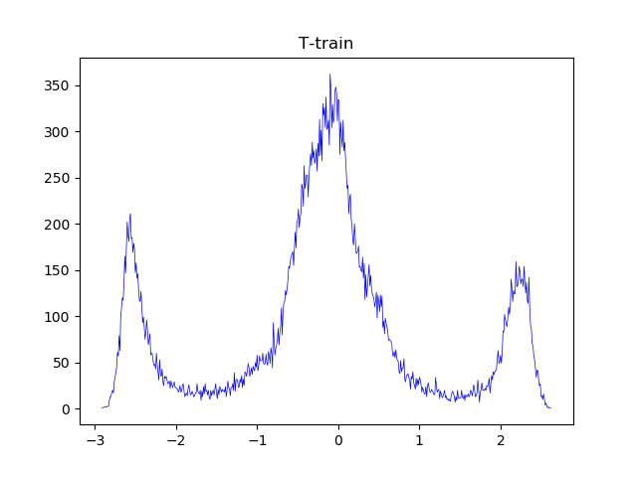
在同样的数据量下，GoogleNet模型相较于VGGNet模型计算量更少，计算速度更快。
在XY方向上的顶点重建有着不错的结果，但是角度的重建稍差。

Slide 15
5. 下一步的改进
提高算法的“泛化”能力：
  加大训练样本的容量，增加样本的能段分布，使样本的角度分布均匀。
  保证模拟产生的径迹与实验所得的径迹的一致。
  接入实验数据的处理。
  调整模型结构以及相应的优化函数。
提高角度的重建效率：
  对不同条件的样本数据分别测试。
  加入标定实验数据的验证。
  精细化训练函数的修正项，以及对相应参数的调整测试。
  对径迹图像数据的再处理：
    训练前的标签加工；
    先重建顶点，作图像切割，再重建方向；

Slide 16
6. CXPD项目下的算法实现
星上算法：
  目前的机器学习径迹重建算法依赖于Python的语言环境，使用Tensorflow、Keras等数据包进行构建，因此需要带有ARM的FPGA芯片来做算法移植。
  是否需要星上的再训练？
    如果需要，对模型的数据标定如何做？加载辅助加速计算的模块？散热？
  对于在线的径迹重建，需要额外添加内存与散热。
  数据压缩：原本的一帧图像数据72*72的数据量，在重建后仅需保留光电子的出射方向与能量信息，数据压缩比例高，方便传输。
  卫星本身携带的高性能计算机：
    GPU辅助计算的加速；
    对内存的使用占比。

Slide 17
谢谢！

